Slide 1



СФЕРА
ИИ-помощник для людей с ограниченными возможностями
и прототипирование цифровой экосистемы
#страну_меняют_люди

Slide 2
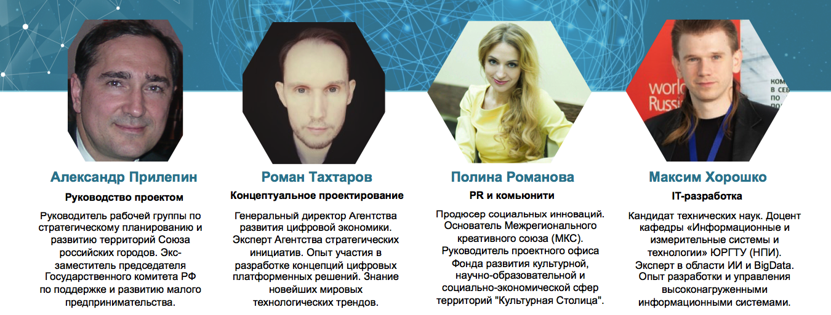
Команда проекта
#страну_меняют_люди

Slide 3
Проблема
Кастдев среди людей с ОВЗ (10 человек из разных групп инвалидов) показал, что:
– большинство из них ведут замкнутый образ жизни,
– испытывают большие трудности с социализацией,
– не знают о наличие возможностей и ресурсов для них,
– не с кем поговорить и получить актуальную информацию по интересующим вопросам.
Как следствие, многие запросы, боли, проблемы людей с инвалидностью остаются неуслышанными. А важная информация доходит до них с большими задержками, либо и вовсе проходит мимо.
#страну_меняют_люди

Slide 4
Цель проекта
Создать чат-бот с искусственным интеллектом, адаптированный под особенности людей с ОВЗ и умеющий:
– вести дружелюбный разговор с пользователем;
– предоставлять актуальную информацию по запросам ЦА;
– фиксировать проблемы и потребности ЦА;
– передавать их социальным службам или НКО для реагирования;
– оказывать психологическую поддержку 24/7.
Тем самым будет создан цифровой сервис, который станет незаменимым помощником людей с ОВЗ, а также универсальным инструментом решения их проблем.
#страну_меняют_люди

Slide 5
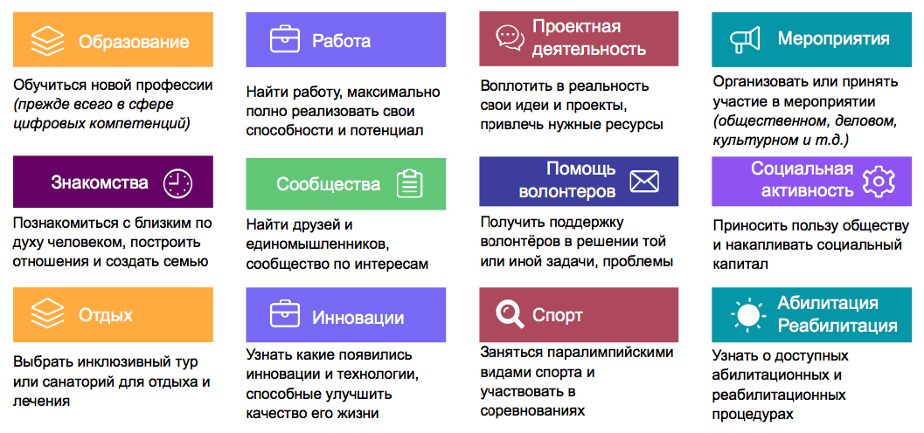
Суть проекта
Апробирование технологии Субъектного интеллекта (синтез искусственного и естественного интеллектов) на базе:
ИИ-помощник: оперативное выявление актуальных запросов и проблем людей с ОВЗ.
Цифровая экосистема: системное повышение уровня жизни людей с инвалидностью через активное вовлечение бизнеса, инвестиционного сообщества, технологического и социального предпринимательства, НКО в решение их проблем. Это достигается посредством их кооперации и синергии ресурсов в рамках единого цифрового пространства.
#страну_меняют_люди

Slide 6
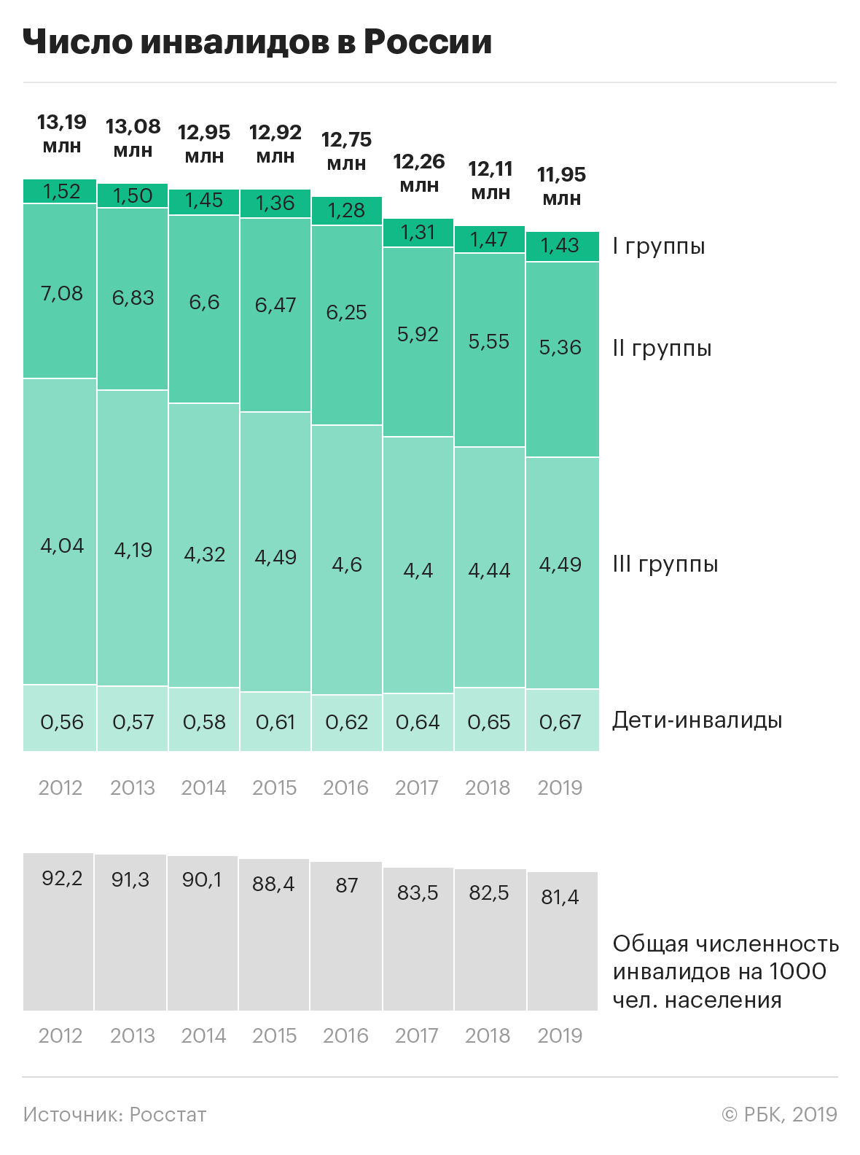
Целевая аудитория
В России в настоящий момент проживает 12,5 млн. людей с ОВЗ, из которых 722 тыс. – дети-инвалиды (8,5% населения страны).
Вместе с членами их семей – это около 25 млн. человек.
Они сегментированы на 9 различных групп инвалидов, каждая из которых имеет свои особенности.
Проект нацелен на 4 основные целевые группы:
Взрослые-инвалиды (в т.ч. ставшие инвалидами в зоне проведения СВО)
Дети-инвалиды.
Семьи и опекуны инвалидов.
Все, кто вовлечен в сферу поддержки людей с ОВЗ.
#страну_меняют_люди

Slide 7
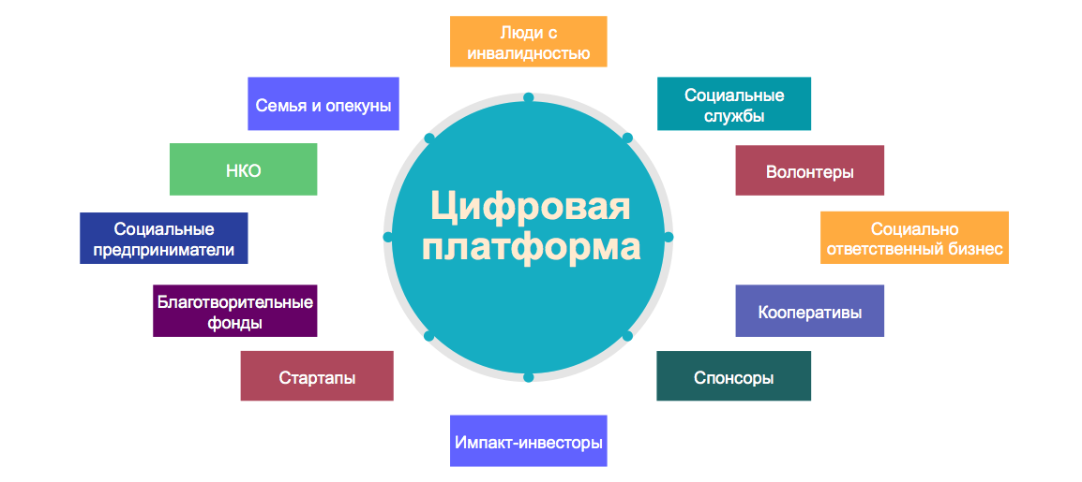
Стейкхолдеры
#страну_меняют_люди

Slide 8

Текущая стадия проекта
1. Идея
Осуществлено концептуальное проектирование ИИ-помощника и цифровой экосистемы.
2. Федеральный партнер
        Подписано Соглашение о стратегическом партнерстве с Союзом российских городов
        (крупнейшее в России объединение городов на уровне мэров – в Союз входят
        92 города, из них 67 – региональные центры), который заинтересован в развитии
        доступной для инвалидов среды в городах своего присутствия.
3. Наличие поддержки
Проект Платформы получил высокую оценку Комиссии при Президенте РФ по делам инвалидов. Советник Президента РФ А.Ю.Левицкая поручила профильным министерствам, а также общественным организациям инвалидов и экспертам рассмотреть перспективы реализации данного проекта.
#страну_меняют_люди

Slide 9
План реализации проекта
Основные этапы и контрольные точки, ведущие к промежуточным и конечным результатам
2023-2025 гОДЫ
Архипелаг-2023 АСИ | Грантовое финансирование Фонда поддержки инноваций или Сколково | Разработка ИИ-помощника | Создание концептуального образа Будущего сферы поддержки инвалидов | Формирование комьюнити | Создание цифровой экосистемы для системного повышения уровня жизни людей с ОВЗ
4 кв. 2023 | 1 кв. 2024 | 2 кв. 2024 | 3 кв. 2024 | 4 кв. 2024 | 1 кв. 2025
#страну_меняют_люди

Slide 10
Стоимость проекта
Потребность в финансировании на текущей стадии проекта оценивается в 4 млн.руб.
На эти средства мы планируем решить следующие задачи:
— Структурирование проекта (концепция, финансовая модель, ТЗ);
— Разработка ИИ-помощника для людей с ОВЗ на основе YandexGPT;
— Разработка концептуального «Образа будущего» сферы поддержки людей с ОВЗ на основе лучших мировых практик;
— Формирование ядра комьюнити;
— Создание прототипа цифровой экосистемы.
#страну_меняют_люди

Slide 11
Ресурсное обеспечение
Профессиональная команда, необходимая для решения этих задач, полностью сформирована.
Достигнута договоренность о слиянии в единый образовательно-технологический хаб с холдингом «Я – уникум», который на практике реализовал полный цикл обучения и реабилитации детей-инвалидов (детский центр дошкольного развития – школа – колледж – ВУЗ – центр комплексной медицинской реабилитации).
Есть возможность привлекать к сотрудничеству экспертов 16-ти проектных офисов Союза российских городов (согласно соглашению о стратегическом партнерстве).
#страну_меняют_люди

Slide 12
РИСКИ
№ | Название | Уровень (низкий/высокий/средний) | Тип риска (внутренний/ внешний) | Действия по предотвращению рисков
1 | Вероятность расформирования команды | Низкий | Внутренний | Договоры, соглашения Расширение круга экспертов. Опора на волонтеров и ядро комьюнити
2 | Невыполнение договоренностей со стороны партнеров | Средний | Внешний | Юридическое закрепление всех договоренностей
3 | Вероятность быстрой смены проблемных зон ЦА | Низкий | Внешний | Ставка на коммуникацию и обратную связь с ЦА
4 | Недостаточное финансирование | Средний | Внешний | Обращение в несколько Фондов и источников финансирования
#страну_меняют_люди

Slide 13
ЗАПРОС НА ПОДДЕРЖКУ
Содействие необходимо в решении следующих задач:
— Получение грантового финансирования и иных форм финансовой поддержки в размере 4 млн.руб. (Фонд содействия инновациям, Сколково);
— Расширение круга потенциальных партнеров (НКО, работающие с инвалидами);
— PR-поддержка и связи со СМИ;
— Письма поддержки для грантового финансирования.
Контакты:
Tel/Whatsapp: +79185426375
E-mail: futurograd@gmail.com
Telegram: @futurograd
#страну_меняют_люди

